Slide 1
密碼學
組員：
楊敦傑、楊竣捷、張育丞、葉俞君、徐茂霖

Slide 2
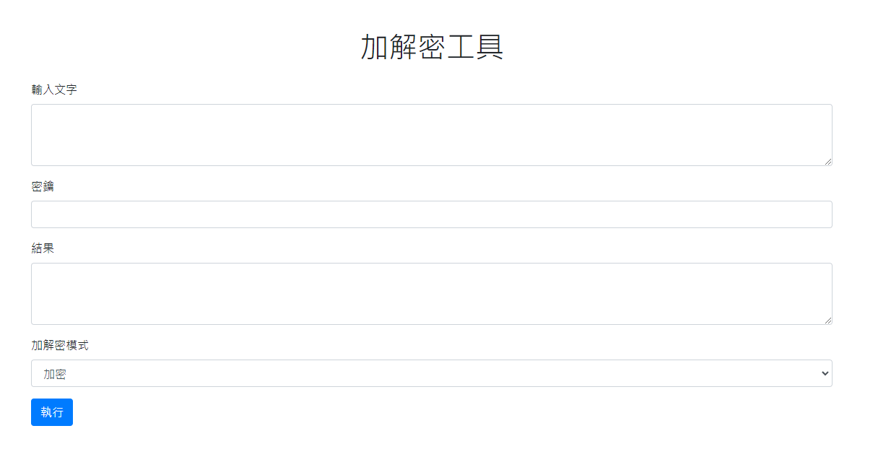
版面介紹

Slide 3
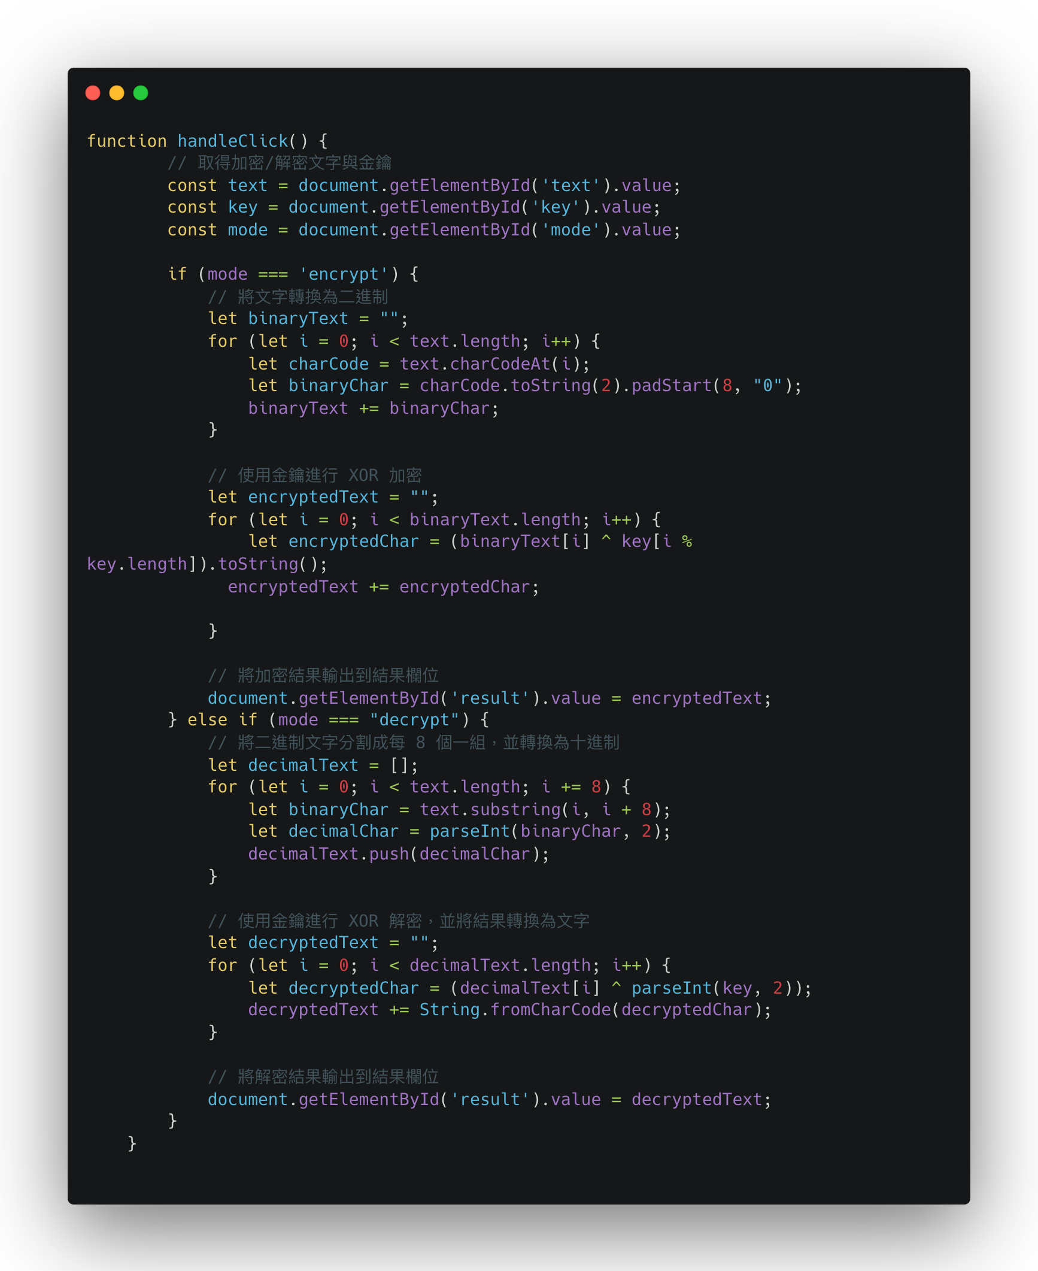
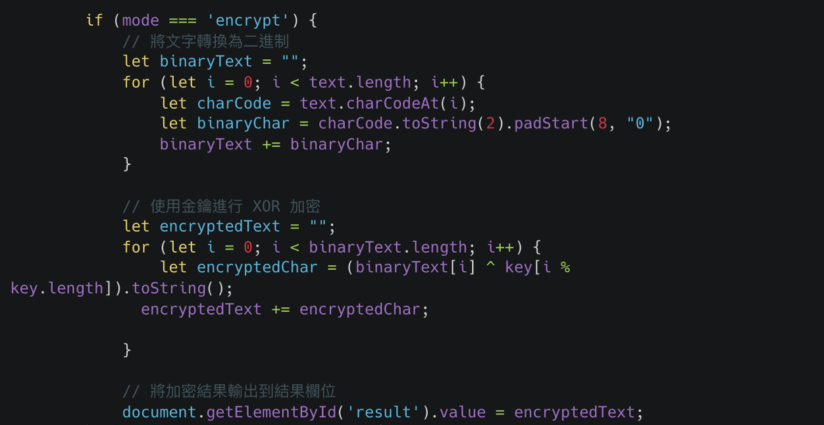
text = A
加密
Ａ ＝> 0100 0001
輸入 |  | 輸入
Ａ | Ｂ | Ｃ
0 | 0 | 0
0 | 1 | 1
1 | 0 | 1
1 | 1 | 0
密鑰＝> 1111 0011
結果＝> 1011 0010

Slide 4
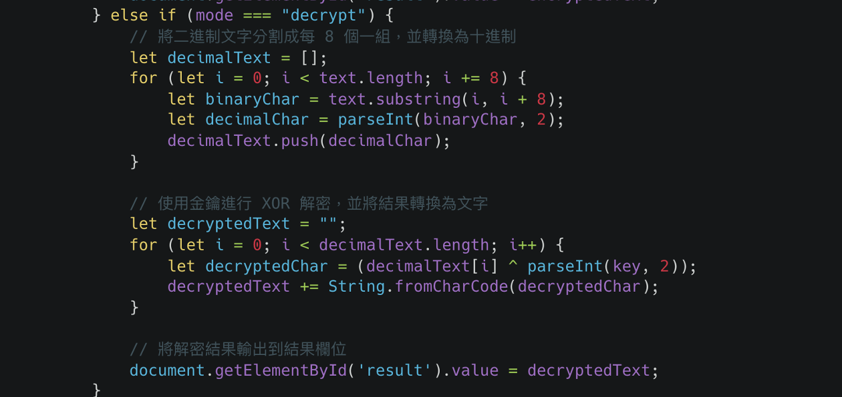
解密
密文＝> 1011 0010
輸入 |  | 輸入
Ａ | Ｂ | Ｃ
0 | 0 | 0
0 | 1 | 1
1 | 0 | 1
1 | 1 | 0
密鑰＝> 1111 0011
Ａ ＝> 0100 0001

Slide 5

<h1>
Thanks for your watching
</h1>

